Slide 1
ＥＲＰ沙盘模拟
实验指导书

Slide 2
项目四 熟悉模拟企业及市场经营规则
任务一 熟悉模拟企业与市场
目 录
任务二 熟悉市场运营规则

Slide 3
项目三 模拟企业及市场竞争规则
[知识目标]
了解企业经营的本质，熟悉市场规则
熟悉模拟企业市场运营规则
[技能目标]
能够掌握市场准入规则
熟悉厂房、生产线、产品生产、原材料采购、产品研发与融资规则
能够进行相应的厂房、生产线、产品生产、原材料采购、产品研发与融资等经营活动方案的计算
[思政目标]
熟悉企业经营相关的法律法规，树立企业经营中的守法意识
培养爱岗敬业的职业情操，树立质量意识和环境保护意识
学习
目标

Slide 4
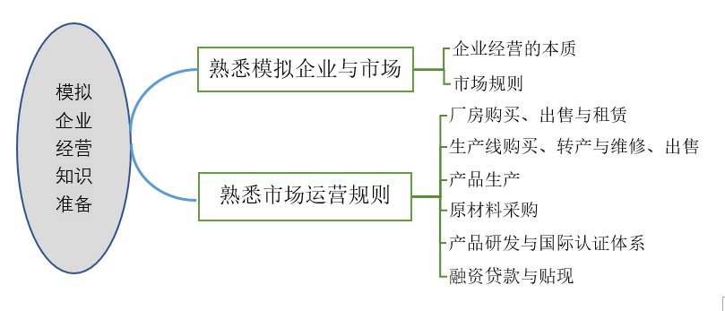
项目三 模拟企业及市场竞争规则
思维导图

Slide 5
任务一 熟悉模拟企业与市场

Slide 6
任务一 熟悉模拟企业与市场
一、企业经营的本质
企业是指从事商品生产、流通和服务等活动，为满足社会需要和盈利，进行自主经营，自负盈亏，具有法人资格的经济组织。

Slide 7
任务一 熟悉模拟企业与市场
如果企业出现以下两种情况，就将宣告破产。
（1）资不抵债
时，企业破产。
（2）现金断流
在模拟经营中一旦破产条件成立，请指导教师裁夺。一般可能有三种处理方式：其一，如果企业盘面能让股东/债权人看到一线希望，股东可能增资，债权人可能债转股。其二，企业联合或兼并；其三，破产清算。

Slide 8
任务一 熟悉模拟企业与市场
企业盈利:
企业经营的本质是股东权益最大化，即盈利。
盈利的主要途径一是扩大销售（开源），二是控制成本（节流）。

Slide 9
任务一 熟悉模拟企业与市场
二、市场规则
1.市场划分与市场准入
（1）市场开发
市 场 | 开发费用M | 开发时间 | 说 明
本地 | 1M/年 | 1年 |  各市场开发可同时进行  资金短缺时可随时中断或终止投入  开发费用按开发时间平均支付，不允许加速投资  市场开拓完成后，领取相应的市场准入证
区域 | 1M/年 | 1年
国内 | 1M/年 | 2年
亚洲 | 1M/年 | 3年
国际 | 1M/年 | 4年

Slide 10
任务一 熟悉模拟企业与市场
（2）市场准入
当某个市场开发完成后，该企业就取得了在该市场上经营的资格（取得相应的市场准入证），此后就可以在该市场上进行广告宣传，争取客户订单了。

Slide 11
任务一 熟悉模拟企业与市场
2.销售会议与订单争取
（1）销售会议
（2）市场地位
（3）广告投放
（4）客户订单
第6年 亚洲市场 IP4-3/3
产品数量： 3 P4
产品单价： 12 M/个
总 金 额： 36 M
应收账期： 4 Q
ISO 9000 加急！！！

Slide 12
任务二 熟悉市场运营规则

Slide 13
任务二 熟悉市场运营规则
一、厂房购买、出售与租赁
厂 房 | 买 价 | 租 金 | 售 价 | 容 量
大厂房 | 40M | 5M/年 | 40M | 6条生产线
小厂房 | 30M | 3M/年 | 30M | 4条生产线
 厂房可随时按购买价值出售，得到的是4个账期的应收账款。

Slide 14
任务二 熟悉市场运营规则
二、生产线购买、转产与维修、出售
生产线类型 | 购买 价格 | 安装 周期 | 生产 周期 | 转产 周期 | 转产 费用 | 维 修 费 | 残值
手工生产线 | 5M | 无 | 3Q | 无 | 无 | 1M/年 | 1M
半自动生产线 | 10M | 2Q | 2Q | 1Q | 1M | 1M/年 | 2M
全自动生产线 | 15M | 3Q | 1Q | 1Q | 2M | 1M/年 | 3M
柔性生产线 | 20M | 4Q | 1Q | 无 | 无 | 1M/年 | 4M

Slide 15
任务二 熟悉市场运营规则
 所有生产线可以生产所有产品。
 投资新生产线时按照安装周期平均支付投资，全部投资到位后的下一周期可以领取产品标识，开始生产。资金短缺时，任何时候都可以中断投资。
 生产线转产是指生产线转产生产其他产品，如半自动生产线原来生产P1产品，如果转产P2产品，需要改装生产线，因此需要停工一个周期，并支付1M改装费用。

Slide 16
任务二 熟悉市场运营规则
 当年投资的生产线价值计入在建工程，当年不提折旧，从下一年按直线法——设备原值的1/5计提折旧。设备价值小于等于残值时，不计提折旧。
 当年已售出的生产线不用支付维修费。
 出售生产线时，如果该生产线净值<残值，将生产线净值直接转到现金库中；如果该生产线净值>残值，从生产线净值中取出等同于残值的部分置于现金库，将差额部分置于综合费用的其他项。

Slide 17
任务二 熟悉市场运营规则
三、产品生产

Slide 18
任务二 熟悉市场运营规则
四、原材料采购
原料采购涉及两个环节，签订采购合同和按合同收料。签订采购合同时要注意采购提前期。R1、R2原料需要一个季度的采购提前期；R3、R4原料需要两个季度的采购提前期。货物到达企业时，必须照单全收，并按规定支付原料费或计入应付账款。

Slide 19
任务二 熟悉市场运营规则
五、产品研发与国际认证体系
1．产品研发
产品 | P1 | P2 | P3 | P4 | 备注说明
研发 时间 | 2Q | 4Q | 6Q | 6Q |  各产品可同步研发；按研发周期平均支付研发投资；资金不足时可随时中断或终止；全部投资完成的下一周期方可开始生产  某产品研发投入完成后，可领取产品生产资格证
研发 投资 | 1M/季 | 1M/季 | 1M/季 | 2M/季

Slide 20
任务二 熟悉市场运营规则
2.ISO认证
ISO认证体系 | ISO9000质量认证 | ISO14000环境认证 | 备注说明
持续时间 | 2年 | 2年 |  两项认证可以同时进行  资金短缺的情况下，投资随时可以中断  认证完成后可以领取相应ISO资格证
认证费用 | 1M/年 | 2M/年

Slide 21
任务二 熟悉市场运营规则
六、融资贷款与贴现
融资方式 | 规定贷款时间 | 最高限额 | 财务费用 | 还款约定
长期贷款 | 每年年末 | 所有长短贷 之和不超过 上年所有者 权益的3倍 | 10% | 年底付息，到期还本
短期贷款 | 每季度初 |  | 5% | 到期一次还本付息
高利贷 | 任何时间 | 与银行协商 | 20% | 到期一次还本付息
应收贴现 | 任何时间 | 根据应收账款额 | 12.5% （3季、4季） 10% （1季、2季） | 贴现时付息

Slide 22
任务二 熟悉市场运营规则
长期贷款以10M为基本贷款单位、短期贷款以20M为基本贷款单位。长期贷款最长期限为5年，短期借款及高利贷期限为一年，不足一年的按一年计息。
 应收账款贴现随时可以进行。

Slide 23
项目三 模拟企业及市场竞争规则
谢 谢！

